Slide 1
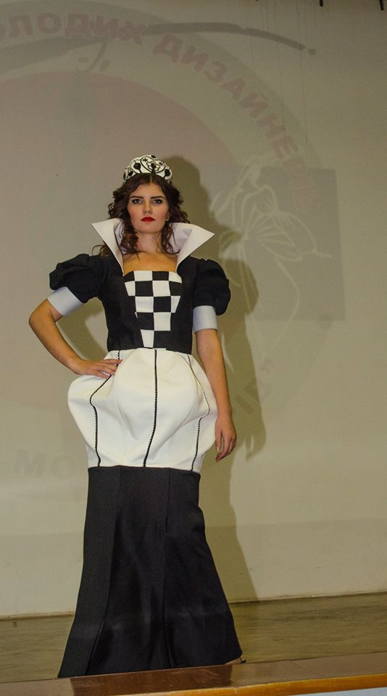
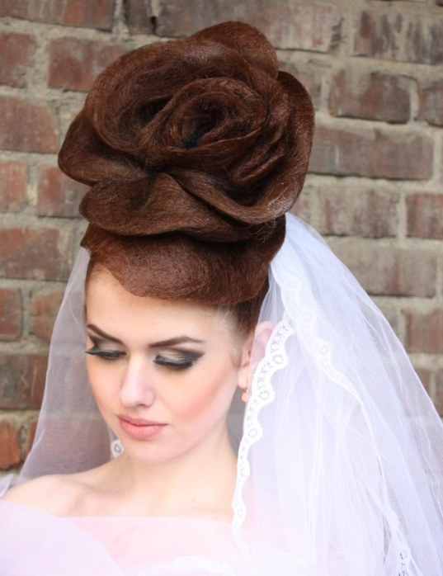
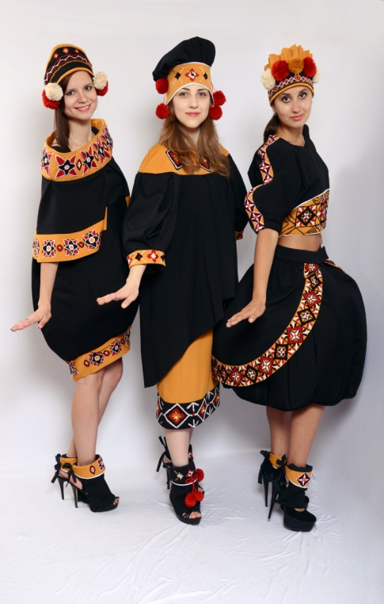
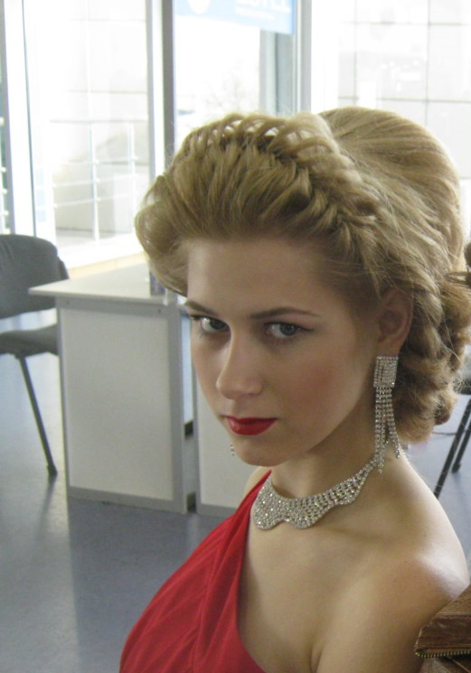
Досягнення студентів та викладачів
Державного вищого навчального закладу
«Харківський коледж текстилю та дизайну»
Текстиль
ДВНЗ
"ХКТД"
Дизайн
Сервіс

Slide 2



VIІ Всеукраїнський конкурс студентів-дизайнерів одягу “Битва модельєрів-2017”
У жовтні 2017 року у Львові відбувся
VIІ Всеукраїнський конкурс
студентів-дизайнерів одягу
“Битва модельєрів-2017” .
Організатором конкурсу є Львівський коледж легкої промисловості КНУТД.
Студенти ДВНЗ “Харківський коледж текстилю та дизайну” спеціальності “Моделювання та конструювання промислових виробів” показали свою фахову майстерність –
студентська колекція одягу
“Великоденний сувенір”
у номінації “Фольк” посіла І місце,
а колекції “Шах і мат”, “Різдвяна казка” вийшли у фінал і нагороджені
Дипломами конкурсу

Slide 3
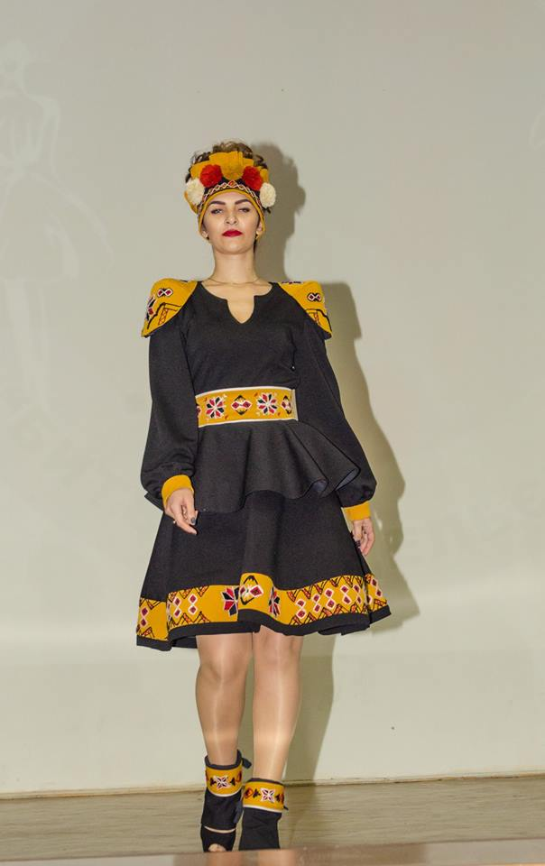
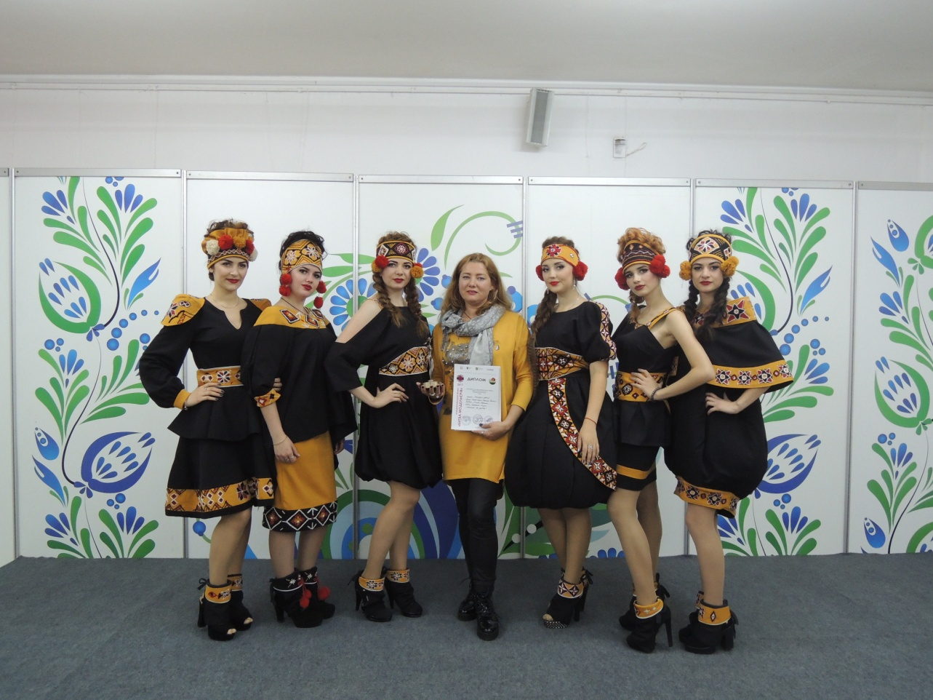
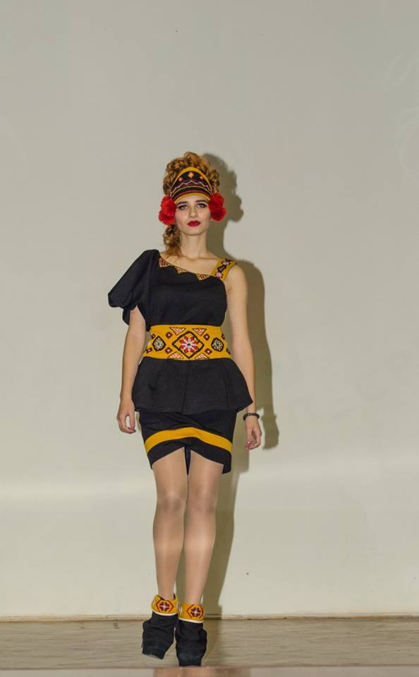
Студентська колекція одягу “Великоденний сувенір” (І місце)
Розроблена студентами коледжу
Під керівництвом викладача
Міхєєвої Л.С.

Slide 4
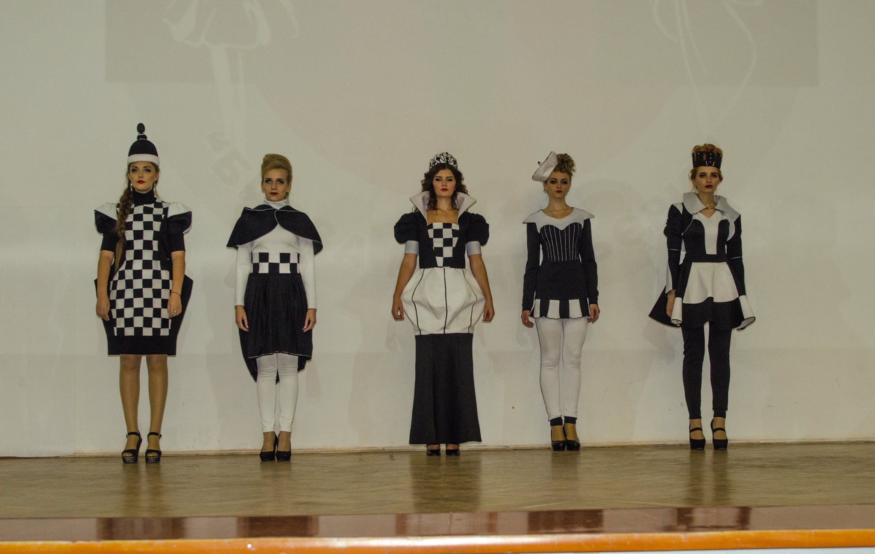
Студентська колекція одягу “Шах і мат” (Дипломант конкурсу)
Розроблена студенткою коледжу гр. МК-41 Зінченко Дар’єю
Під керівництвом викладача
Літвінової Є.В.

Slide 5
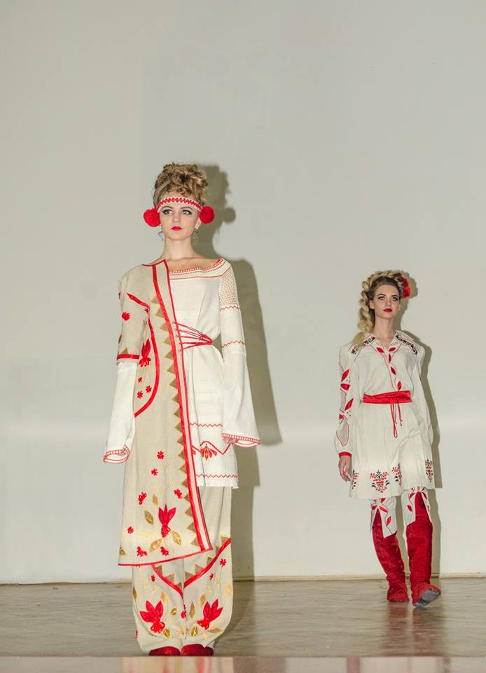
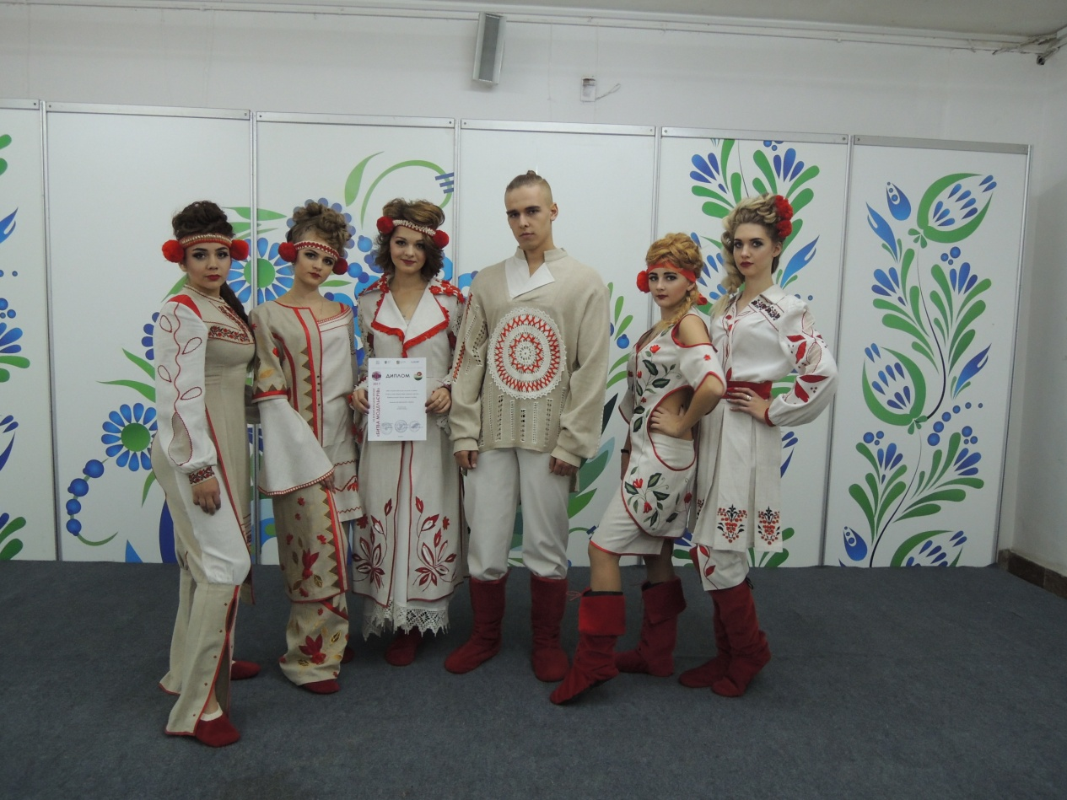
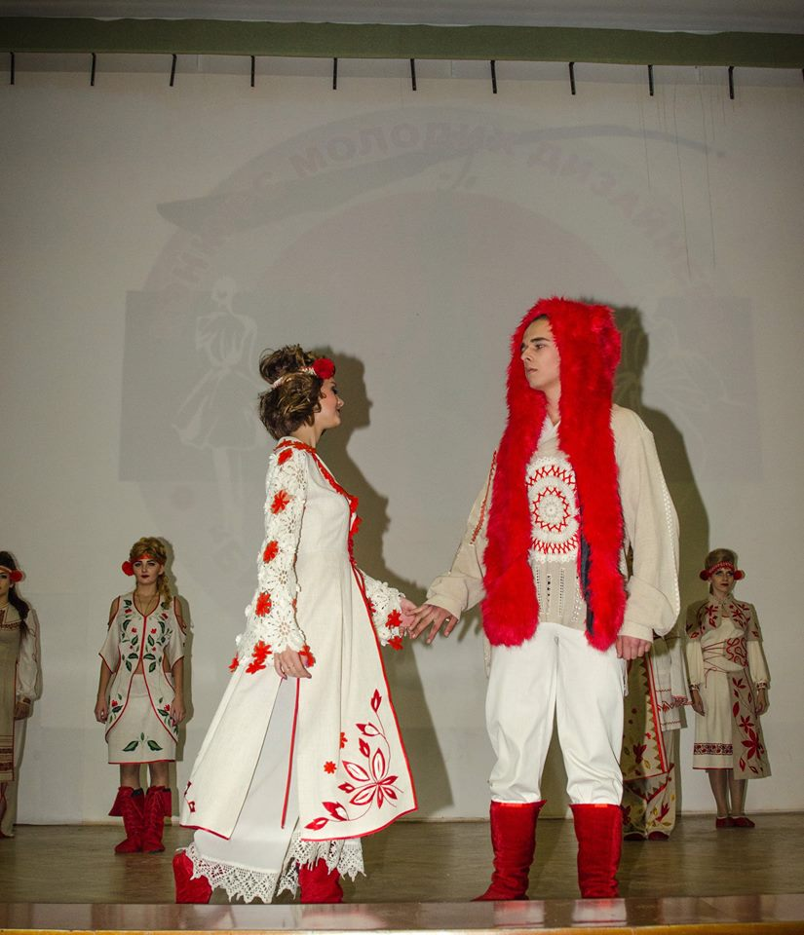
Студентська колекція одягу “Різдвяна казка (Роксолана)” (Дипломант конкурсу)
Розроблена студентами коледжу
Під керівництвом викладача
Матисек В.В.

Slide 6
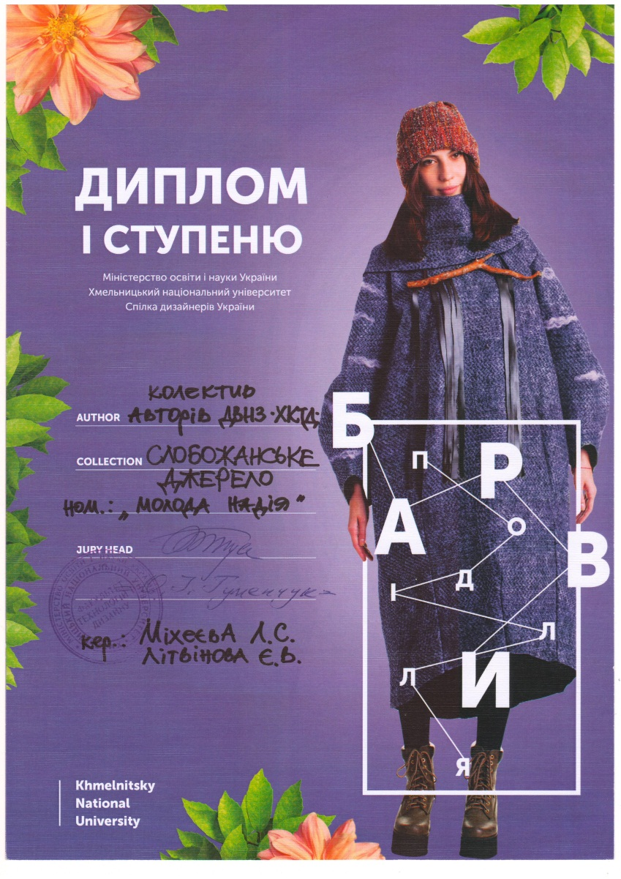
Всеукраїнський Фестиваль молодих дизайнерів
«Барви Поділля-2017»
Хмельницький національний університет, Спілка дизайнерів України організували та провели Всеукраїнський Фестиваль молодих дизайнерів
«Барви Поділля-2017»
У номінації «МОЛОДА НАДІЯ»
диплом І ступеню отримала студентська колекція одягу «СЛОБОЖАНСЬКЕ ДЖЕРЕЛО»
під керівництвом викладачів
Міхєєвої Л.С.,
Літвінової Є.В.

Slide 7
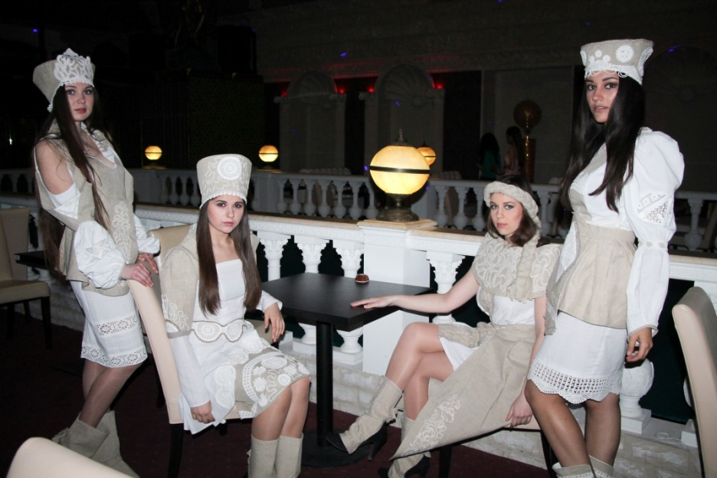
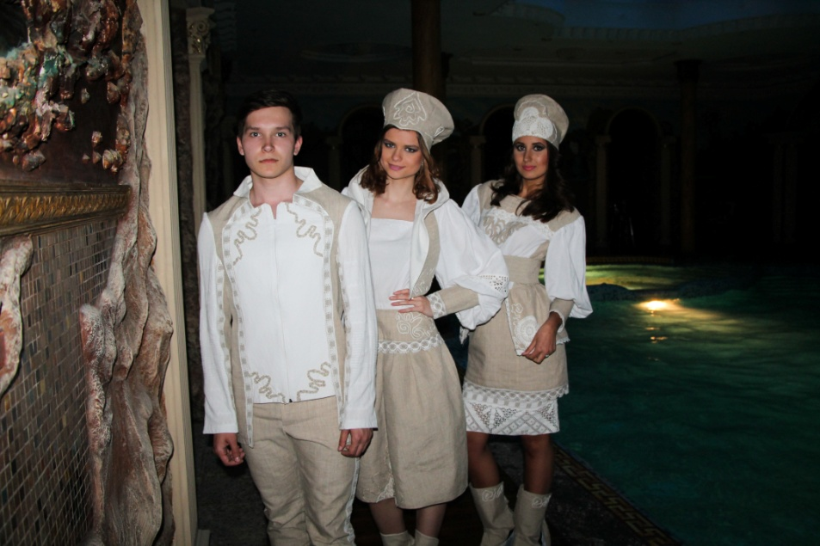
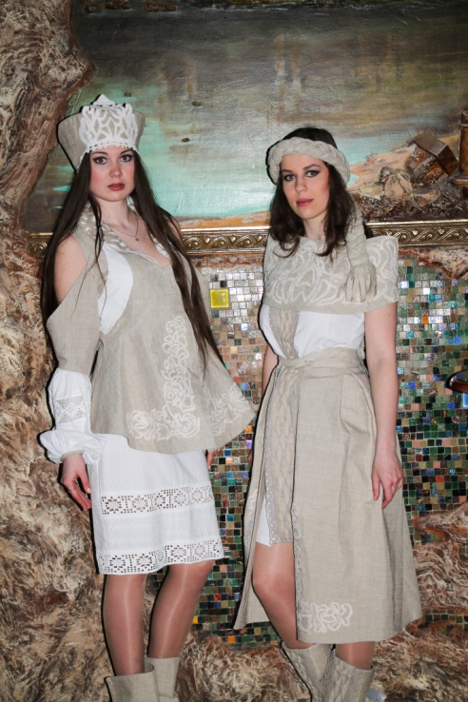
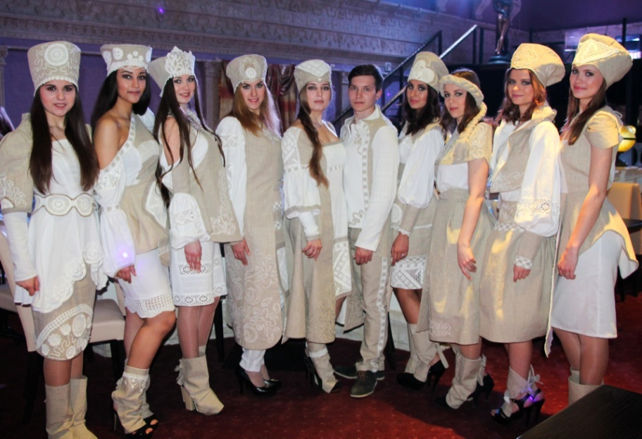
Слобожанське джерело

Slide 8
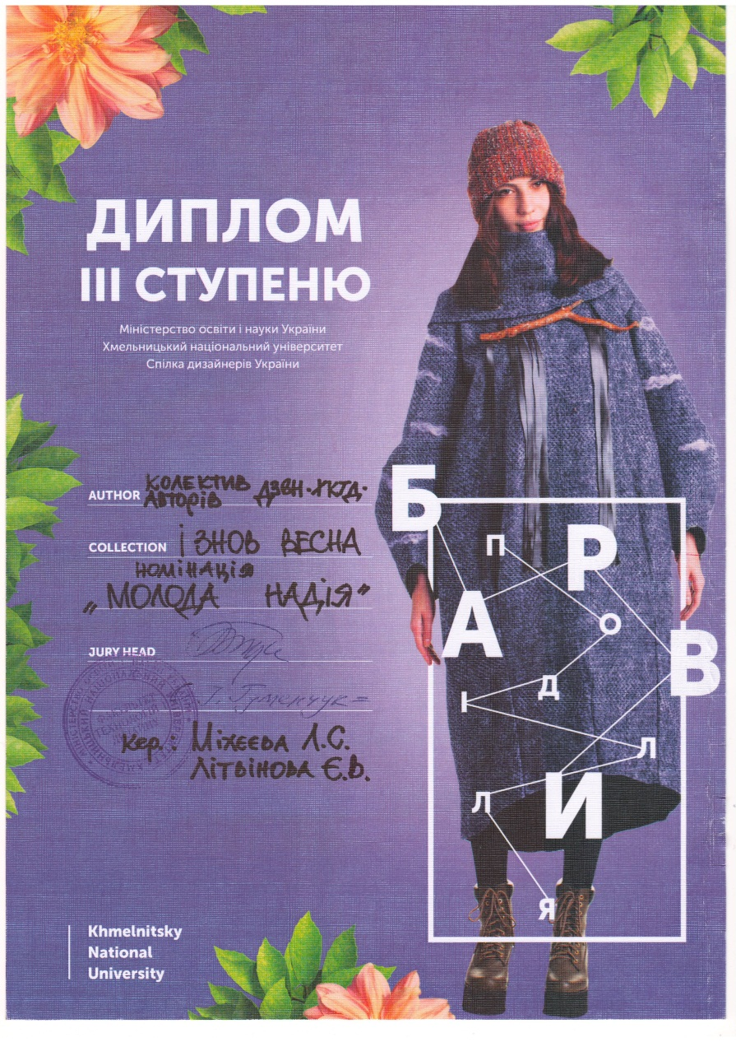
«Барви Поділля-2017»
У номінації «МОЛОДА НАДІЯ»
Диплом ІІІ ступеню отримала студентська колекція одягу
«І ЗНОВ ВЕСНА»
під керівництвом викладачів
Міхєєвої Л.С.,
Літвінової Є.В.

Slide 9
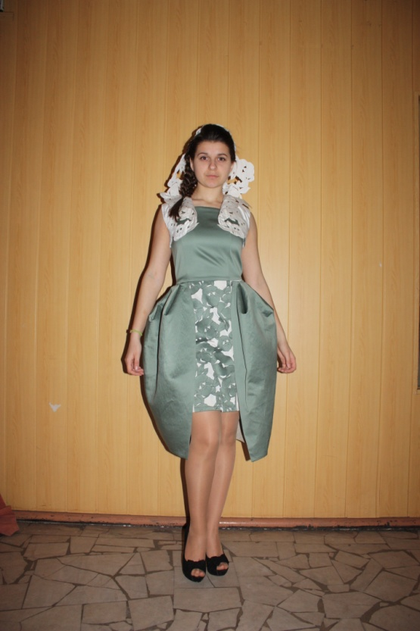
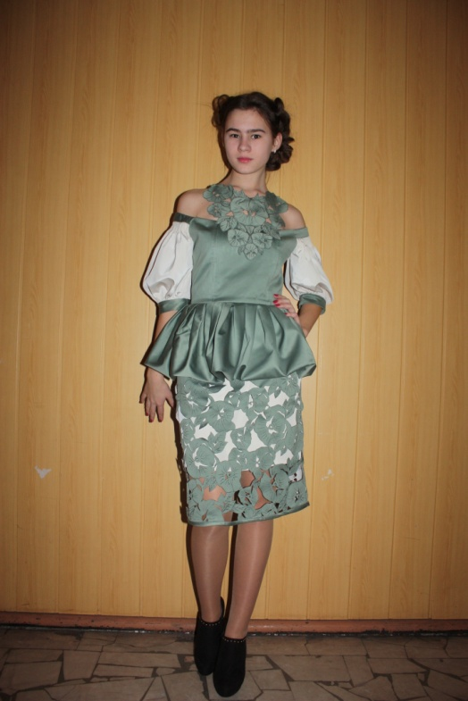
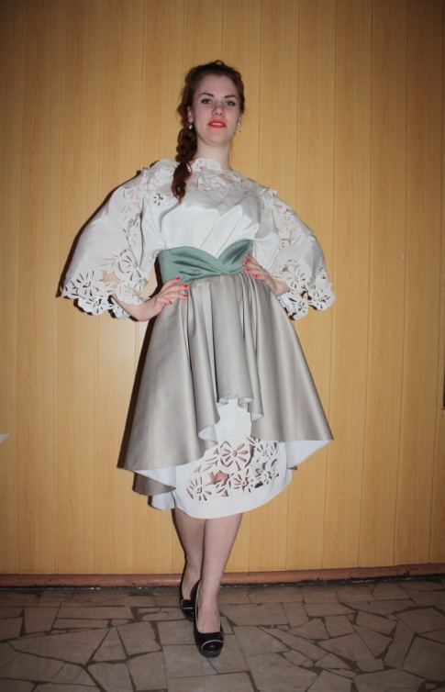
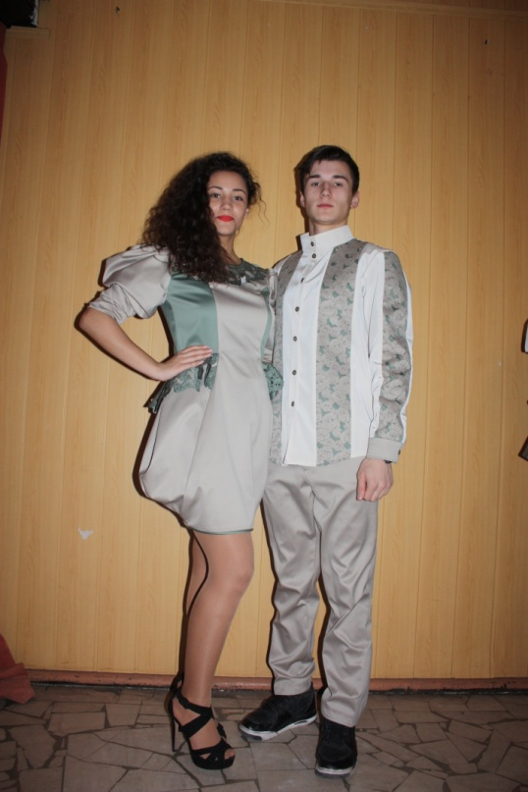
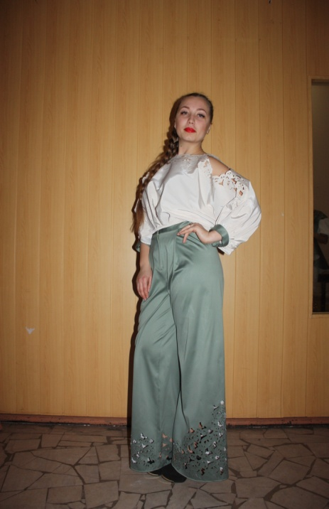
Студентська колекція одягу “Знов весна”
Розроблена студентами коледжу
під керівництвом викладачаів
Міхєєва Л.С.,
Літвінова Є.В.

Slide 10

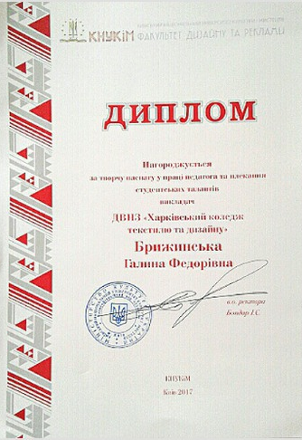
Всеукраїнський онлайн-конкурс ескізів
«Модний образ»
Київський національний університет культури і мистецтв організував і провів Всеукраїнський онлайн-конкурс ескізів
«Модний образ»
Роботи студентів Державного вищого навчального закладу «Харківський коледж текстилю та дизайну» вийшли у фінал.
Коледж нагороджений
Дипломом за участь у конкурсі
За творчу наснагу у праці педагога та плекання студентських талантів дипломом нагороджена викладач
Брижинська Галина Федорівна

Slide 11





Нагороди за ескізи «Модний образ»
наших студентів

Slide 12
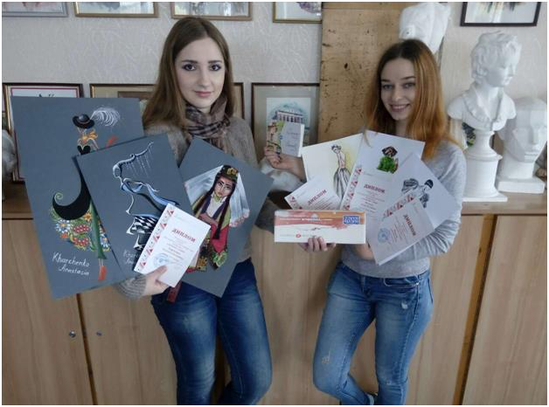
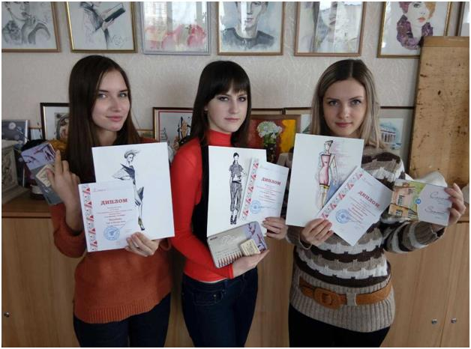
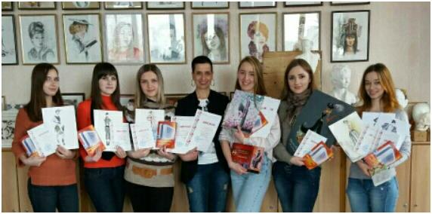

Slide 13

Обласний молодіжний фестиваль мод
«Весняна акварель - 2017»
Дніпропетровська обласна адміністрація,
ДВНЗ “ Дніпропетровський коледж текстилю та дизайну” організували та провели Обласний молодіжний фестиваль мод
«Весняна акварель - 2017»
Дипломом нагороджений театр мод «Текстимул»
а студентську колекцію одягу «Корида»
у номінації «Модна історія»

Slide 14

Міський конкурс художньої самодіяльності
«Студентська весна - 2017»
Харківська міська рада,
Департамент у справах сім’ї , молоді та спорту організували і провели
Міський конкурс художньої самодіяльності
«Студентська весна - 2017» , де
свою фахову майстерність показали студенти спеціальності “Моделювання та конструювання промислових виробів”, студентський театр мод “Текстимул” коледжу , які посіли ІІ місце
в Оригінальному жанрі”

Slide 15
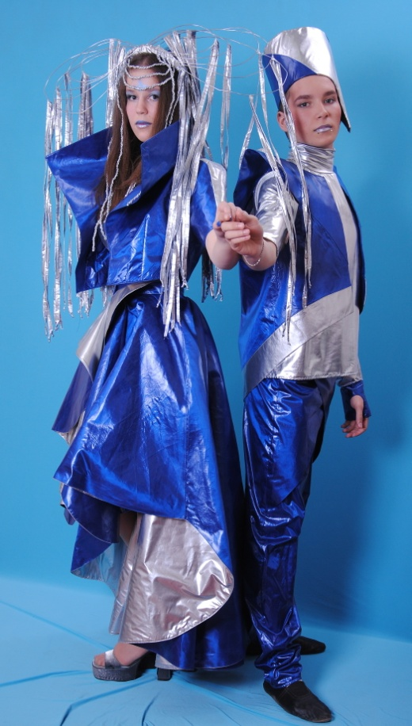
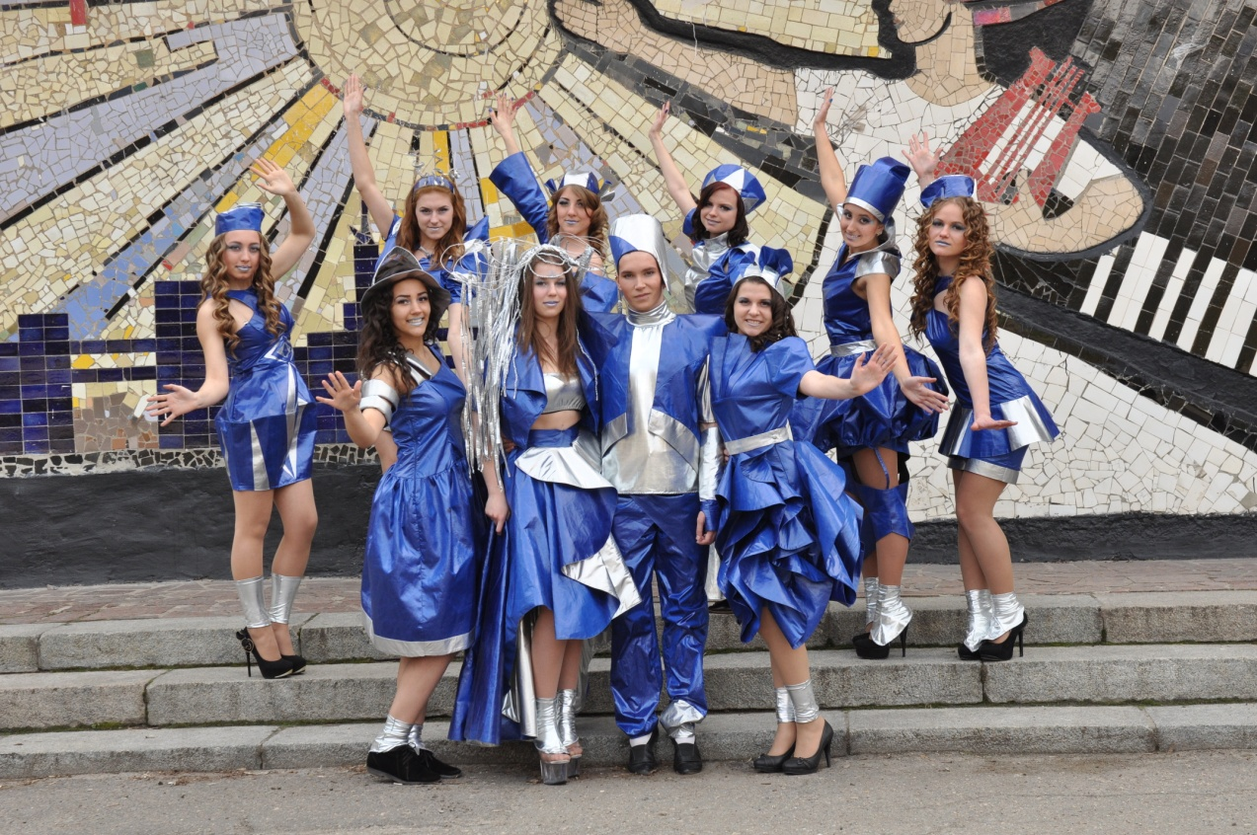
Міський конкурс художньої самодіяльності
«Студентська весна - 2017»
Розроблена студентами коледжу
під керівництвом викладачаів
Міхєєва Л.С.,
Літвінова Є.В.

Slide 16

ХХ Ювілейний чемпіонат України
Спілка перукарів України на чолі з Президентом Толубко О.В. провела ХХ Ювілейний чемпіонат України, де свою фахову майстерність показали студенти спеціальності «Перукарське мистецтво та декоративна косметика»
під керівництвом викладачів Коннової Т.А., Крупки О.Є.
Державний вищий навчальний заклад «Харківський коледж текстилю та дизайну»
нагороджений
Дипломом за участь у конкурсі, дипломом “Краща команда”. Студенти коледжу посіли 5 призових місць у різних номінаціях.

Slide 17
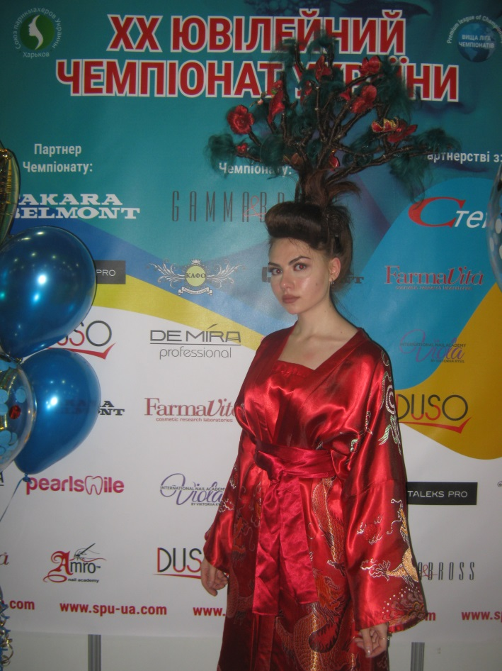


Slide 18
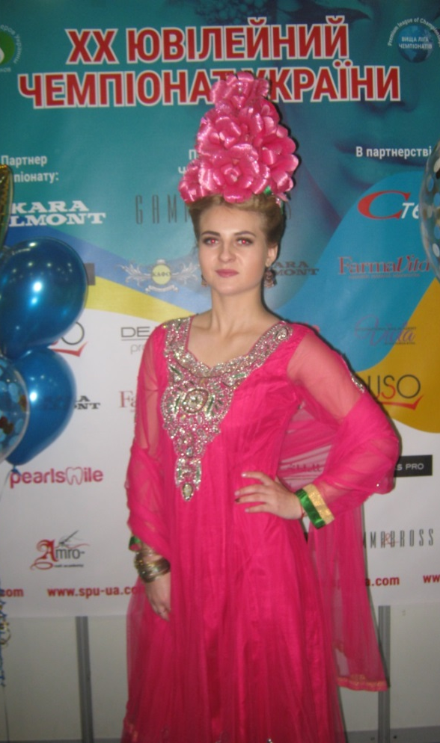
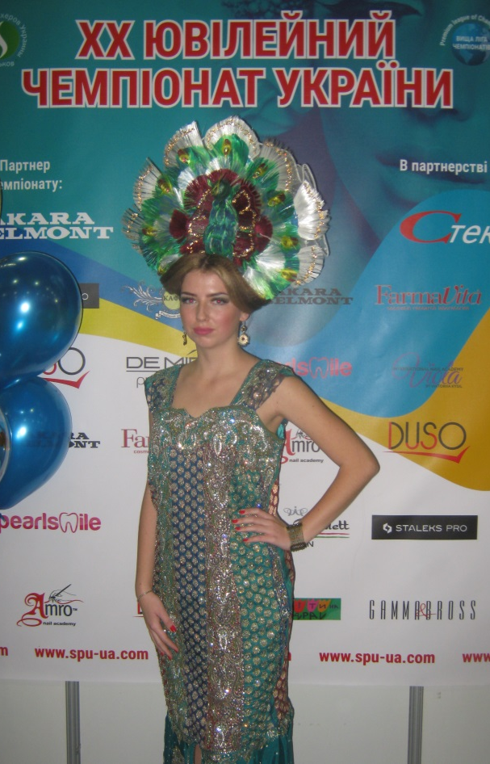

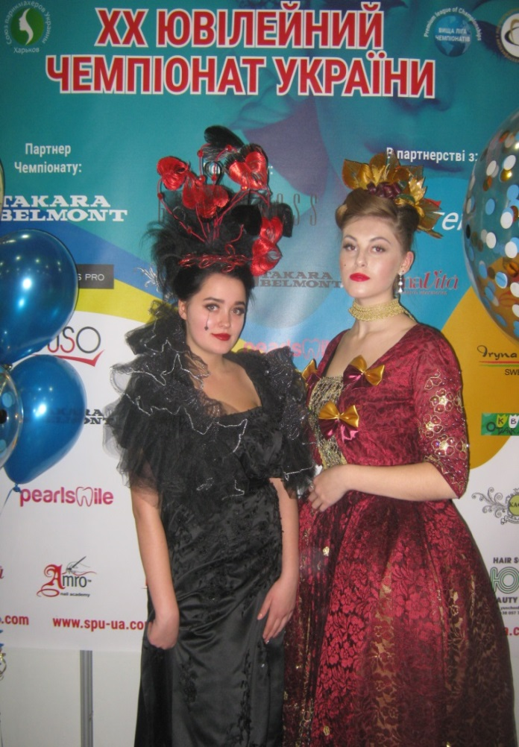
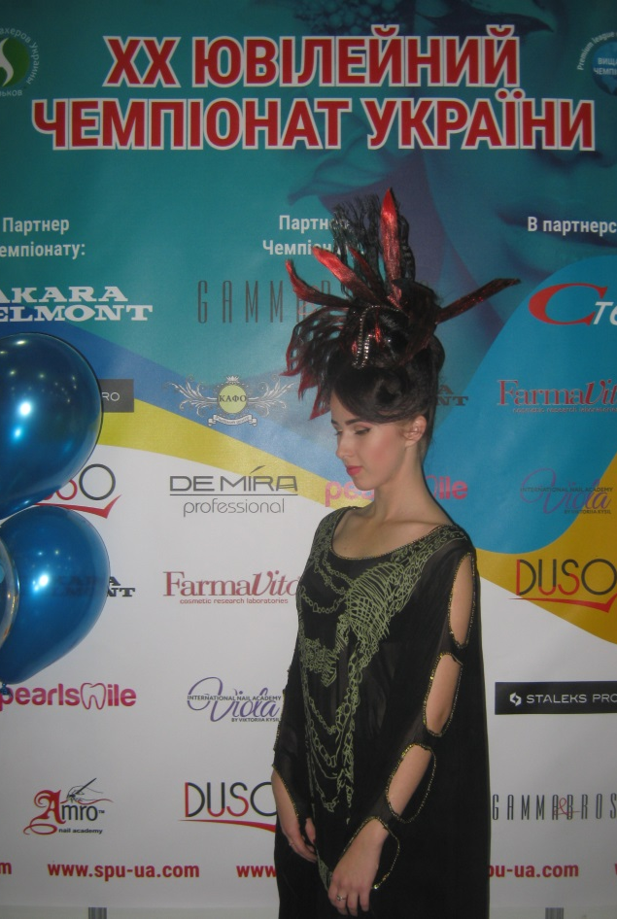

Slide 19
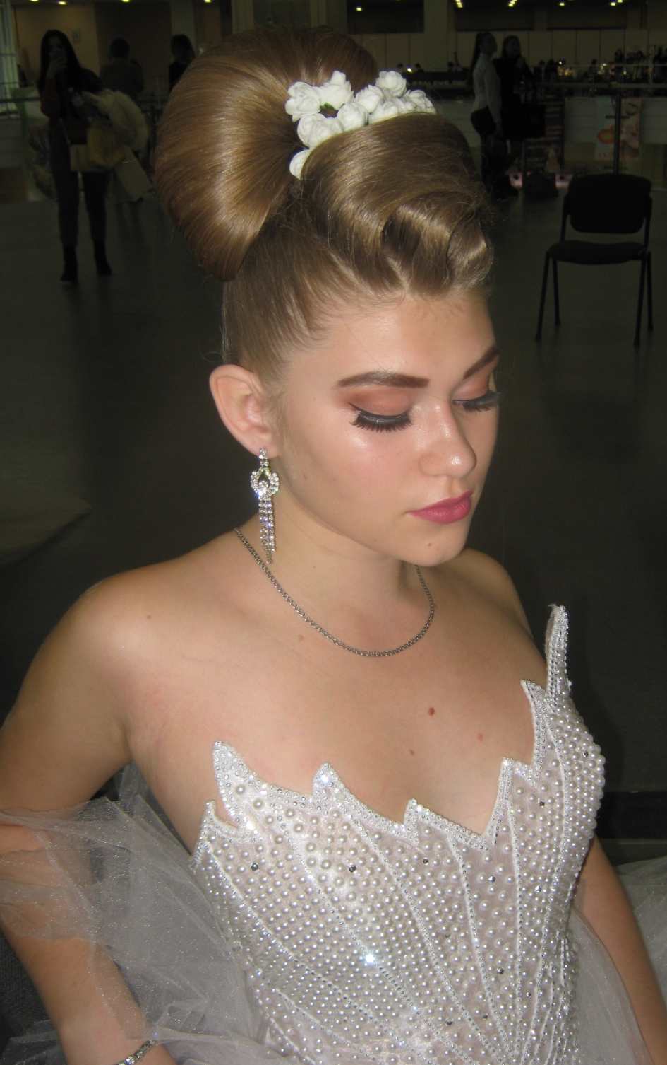


Slide 20
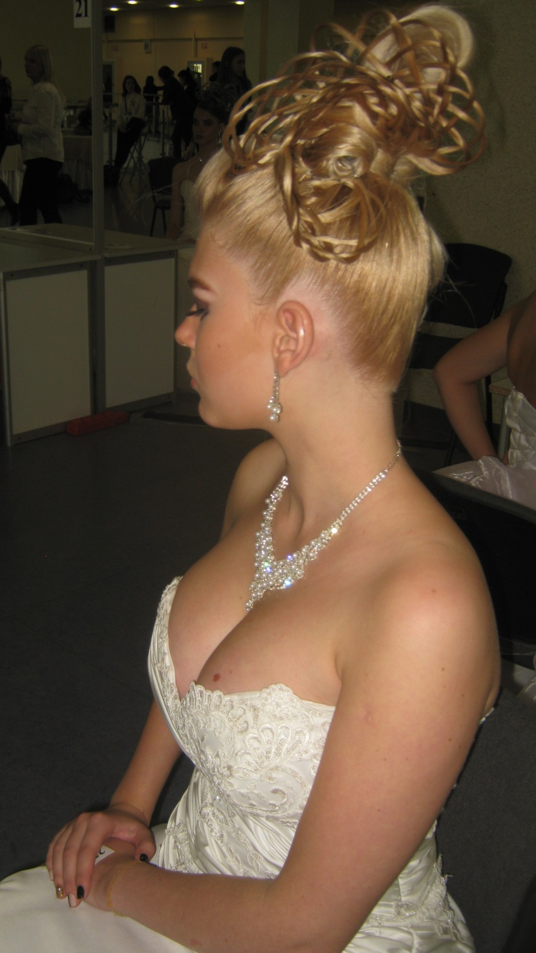


Slide 21

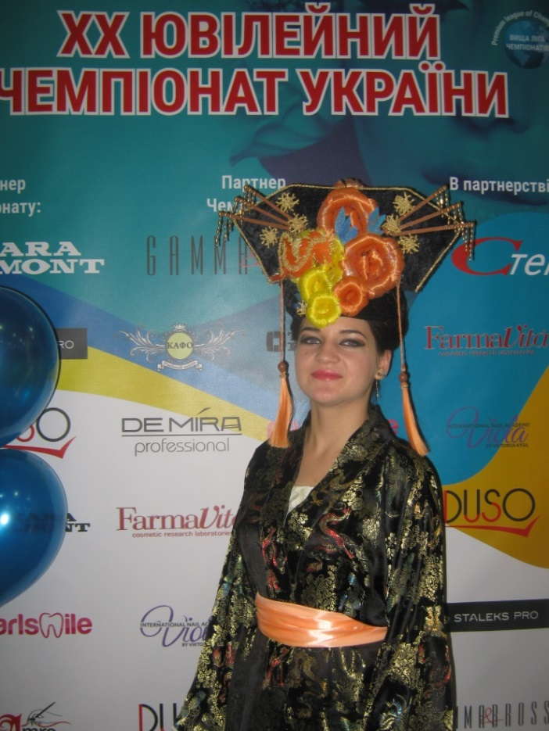
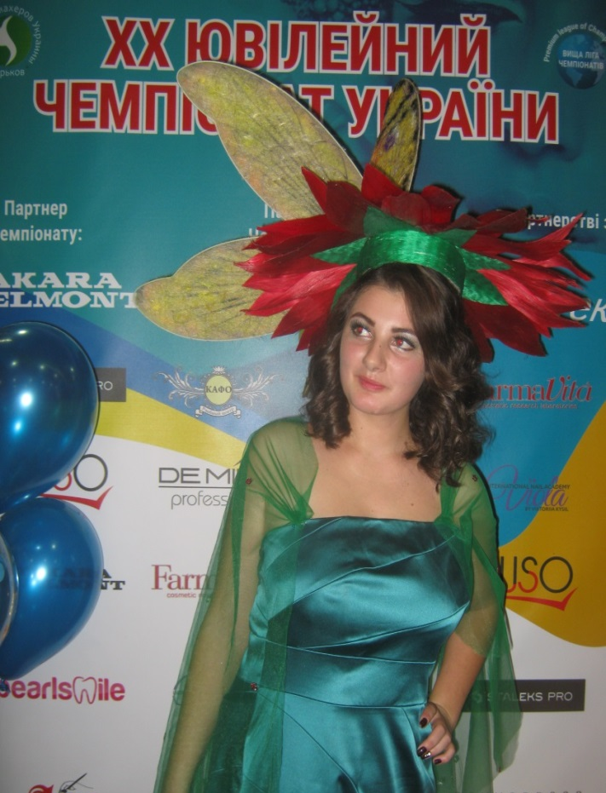

Slide 22

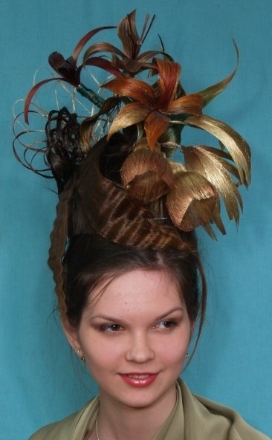
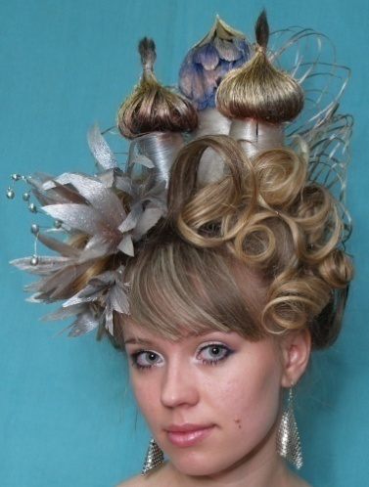
ВЕСНЯНИЙ КУБОК ХАРКОВА
по перукарському мистецтву, макіяжу та флористиці
Студенти спеціальності “Перукарське мистецтво та декоративна косметика” Державного вищого навчального закладу «Харківський коледж текстилю та дизайну» взяли активну участь у Весняному кубку Харкова
по перукарському мистецтву, макіяжу та флористиці, де показали свою фахову майстерність і
посіли 16 призових місць

Slide 23




ВЕСНЯНИЙ КУБОК ХАРКОВА
по перукарському мистецтву, макіяжу та флористиці

Slide 24
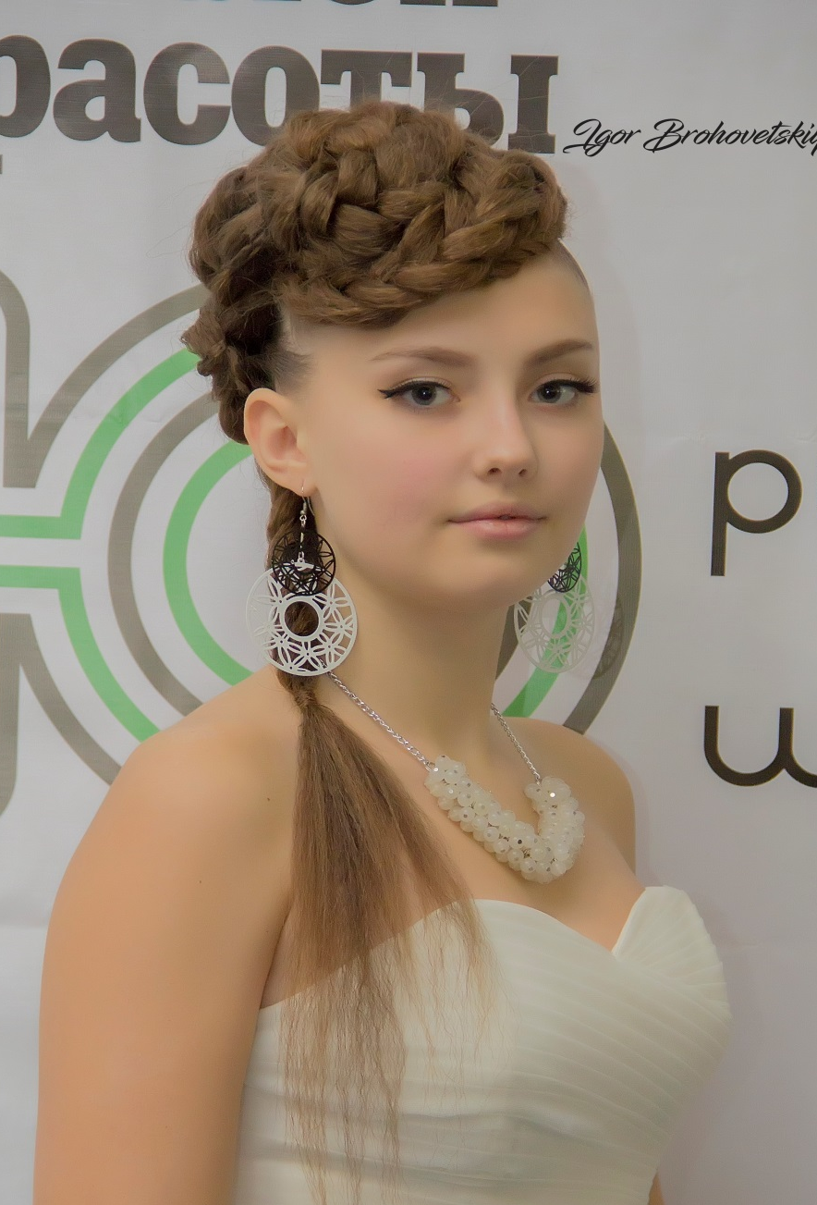
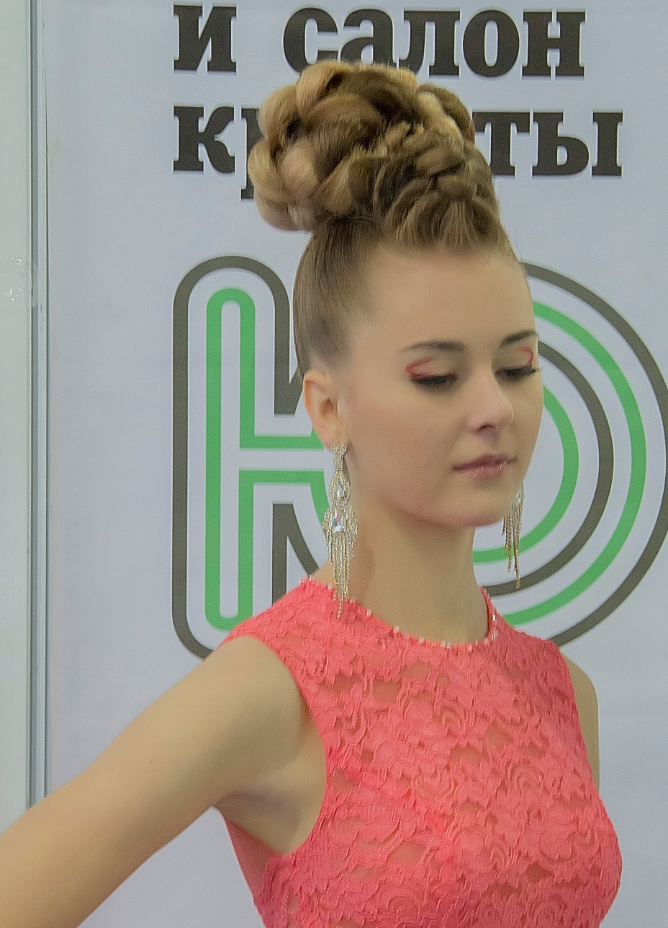

Slide 25




Slide 26
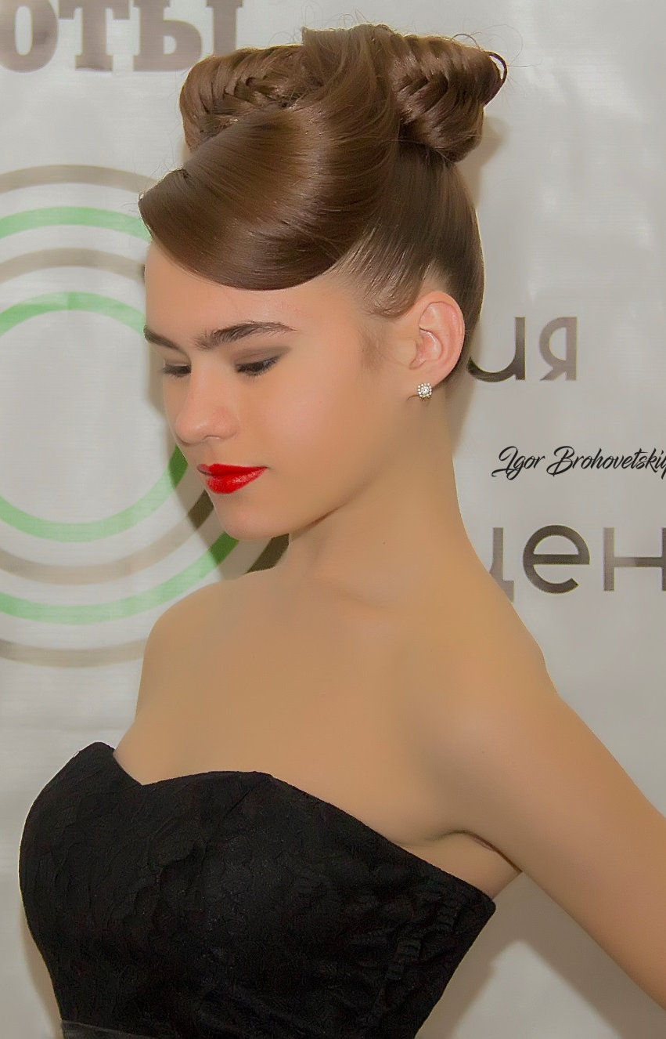
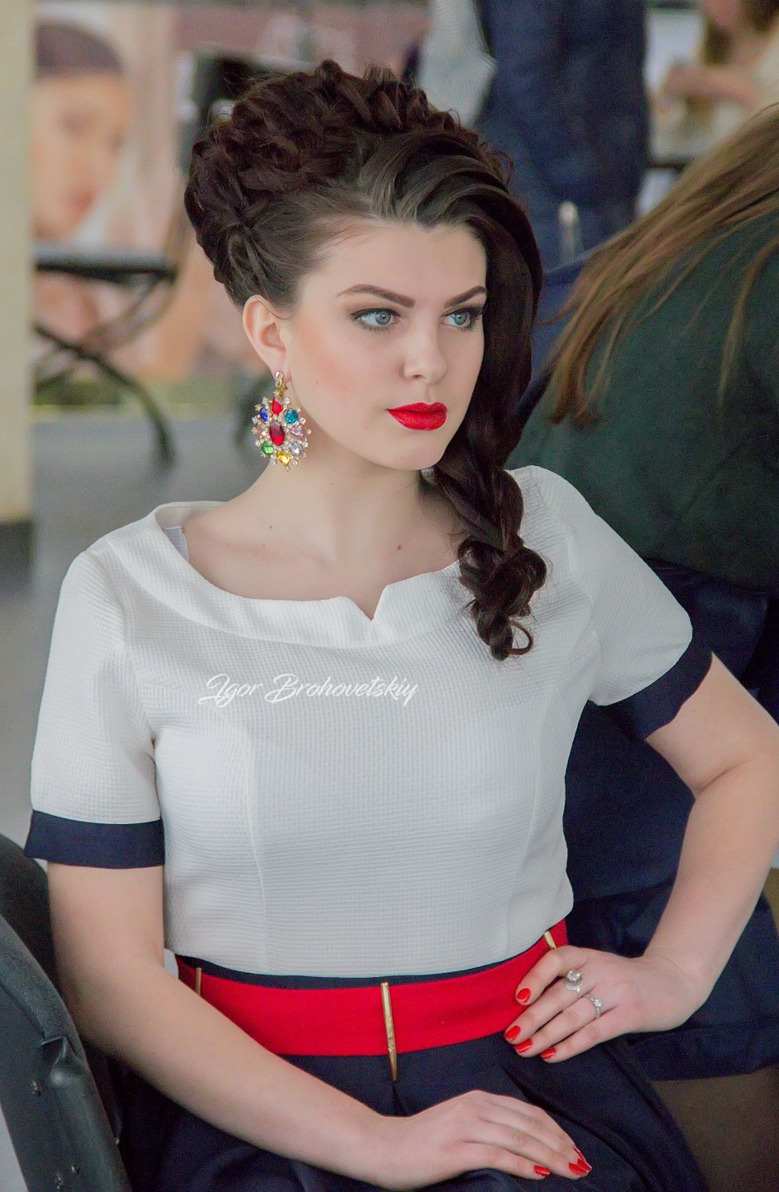

Slide 27




Slide 28



Slide 29

Чемпіонат Харкова
з плетіння, нарощування волосся,
макіяжу та нігтьової естетики
За сприяння Президента спілки перукарів Харкова Ющенко Ю.І. відбувся чемпіонат Харкова з плетіння, нарощування волосся, макіяжу та нігтьової естетики, де студенти спеціальності «Перукарське мистецтво та декоративна косметика»
під керівництвом викладачів
Коннової Т.А., Крупки О.Є
показали свою фахову майстерність і посіли
8 призових місць у різних номінаціях

Slide 30


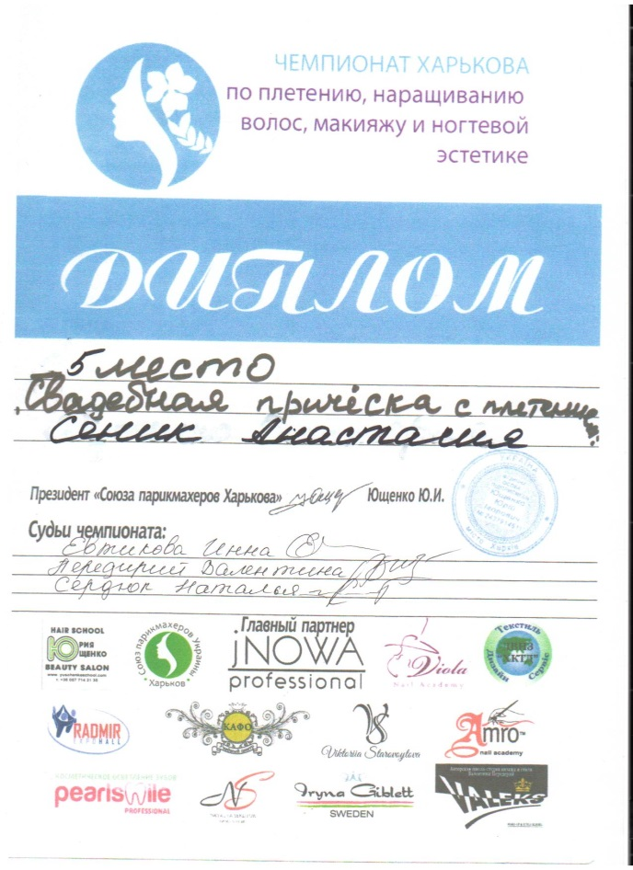
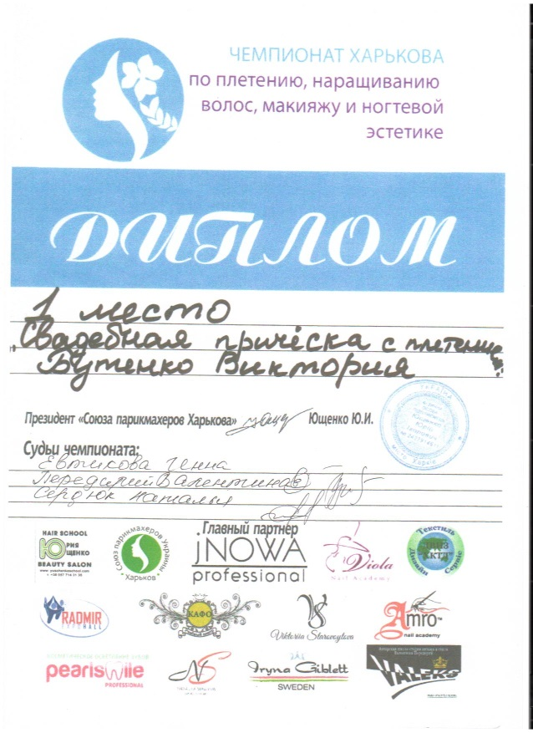
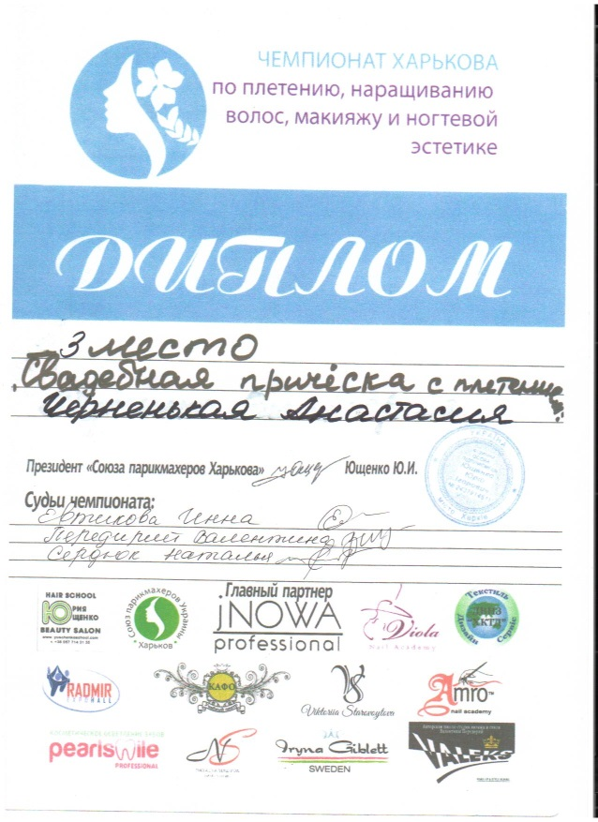
Номінація «Весільна зачіска з плетінням»

Slide 31
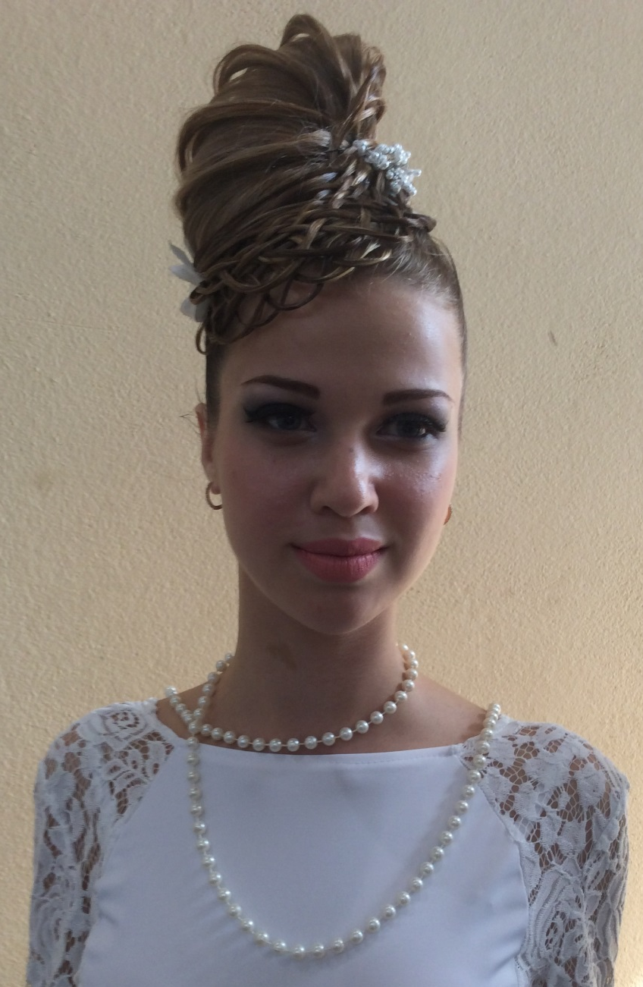
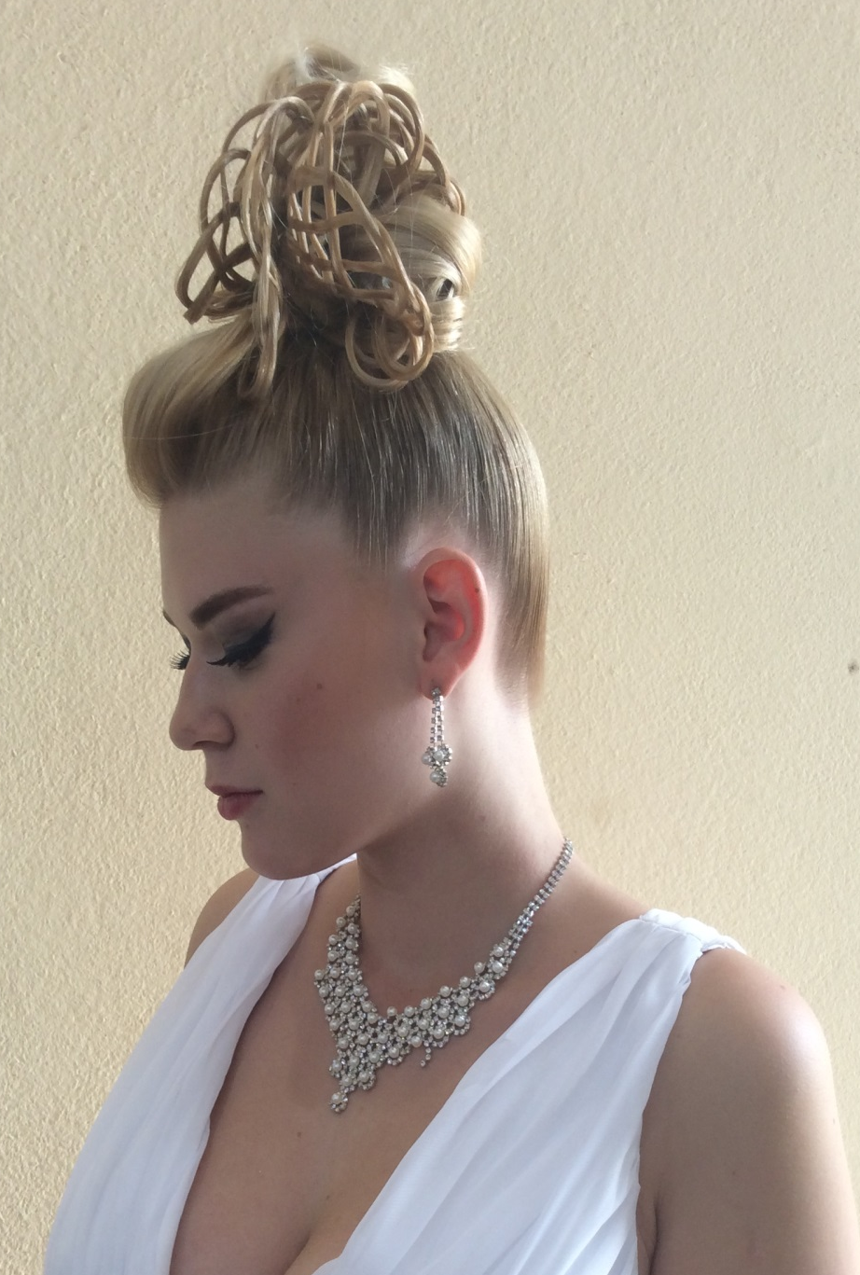

Slide 32
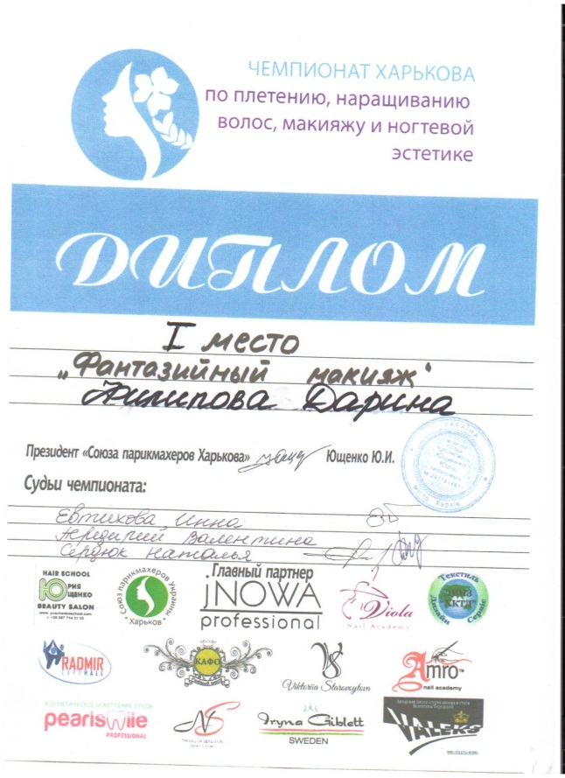

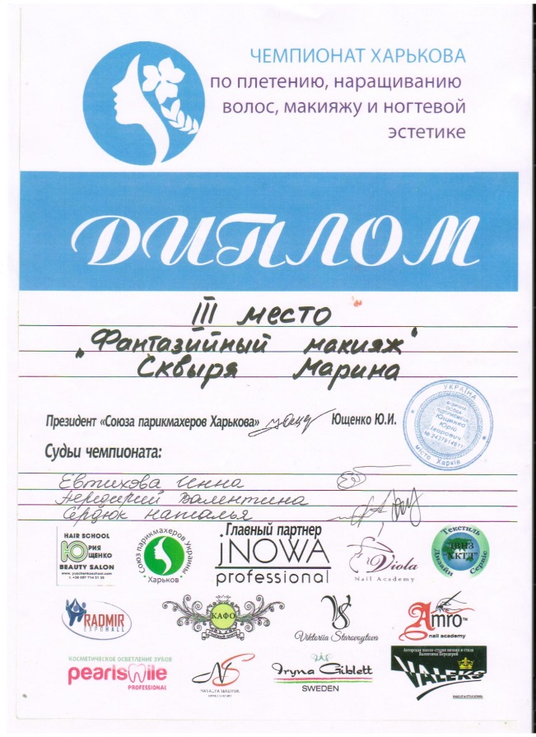
Номінація «Фантазійний макіяж»

Slide 33





Slide 34




Slide 35

Обласна студентська олімпіада з бухгалтерського обліку
Харківський національний університет міського господарства
ім. С.М. Бекетова провів
ІІ етап Обласної студентської олімпіади серед студентів ВНЗ І-ІІ р.а.
за спеціальністю “Бухгалтерський облік”,
в якому студентка коледжу Сироватська Анастасія
посіла ІІІ місце.

Slide 36

Економічний брейн-ринг 2017
У Харківському автотранспортному коледжі
відбувся економічний брейн-ринг,
де взяли участь студенти III курсу спеціальності «Економіка підприємства» ЗачепиленкоАліна, Муковоз Юлія, ШтондаОлена, Курочкіна Ольга, які посіли ІІ місце з 12 команд ВНЗ I-II р.а.
(викладачі - Коваленко О.О., Зерній О.В.),

Slide 37

Бізнес-гра «Старт 2»
Харківський інститут фінансів провів студентську бізнес-гру «СТАРТ 2»
між коледжами та технікумами Харкова та України. У бізнес-грі взяли участь
10 сильних і креативних команд, які за кілька годин створили свої бізнес-проекти.
Наш коледж представляли студенти спеціальності «Економіка підприємства», які були нагороджені дипломом
І ступеня.

Slide 38

Бізнес-гра «Старт 3»
Харківський інститут фінансів провів студентську бізнес-гру «СТАРТ 3»
між коледжами та технікумами Харкова та України. У бізнес-грі взяли участь
10 сильних і креативних команд, які за кілька годин створили свої бізнес-проекти.
Наш коледж представляли студенти спеціальності «Економіка підприємства», які були нагороджені дипломом
І ступеня.

Slide 39

Обласна олімпіада з інформатики та
комп'ютерної техніки
На ІІ обласному етапі
Всеукраїнської олімпіади з інформатики
студентка ІІ курсу спеціальності «Економіка підприємства»
Муковоз Юлія посіла ІІІ місце.

Slide 40


Олімпіада з математики
На ІІ обласному етапі
Всеукраїнської олімпіади з
математики, в якому брали участь студенти з коледжів Харкова та області,
студентки нашого коледжу Желновач Анастасія, Педченко Анастасія посіли
ІІ місце

